Slide 1
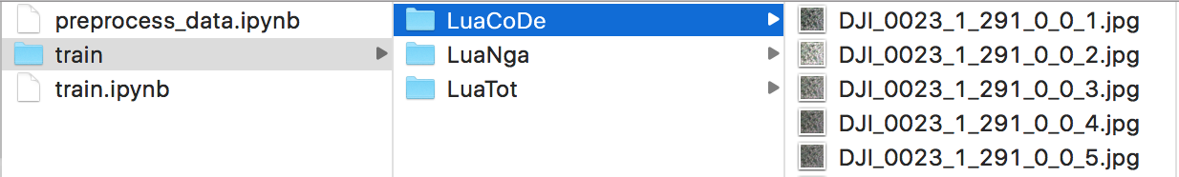
Notes:
Cây thư mục cho chương trình chạy, gồm
+ thư mục train chứa các ảnh được chia ra theo từng class
+ file preprocess_data dùng để chuyển data dạng ảnh thành dữ liệu và lưu vào một file dữ liệu để thuận lợi cho việc lấy ra mỗi lần train
+ file train dùng để train data và lấy kết quả

Slide 2
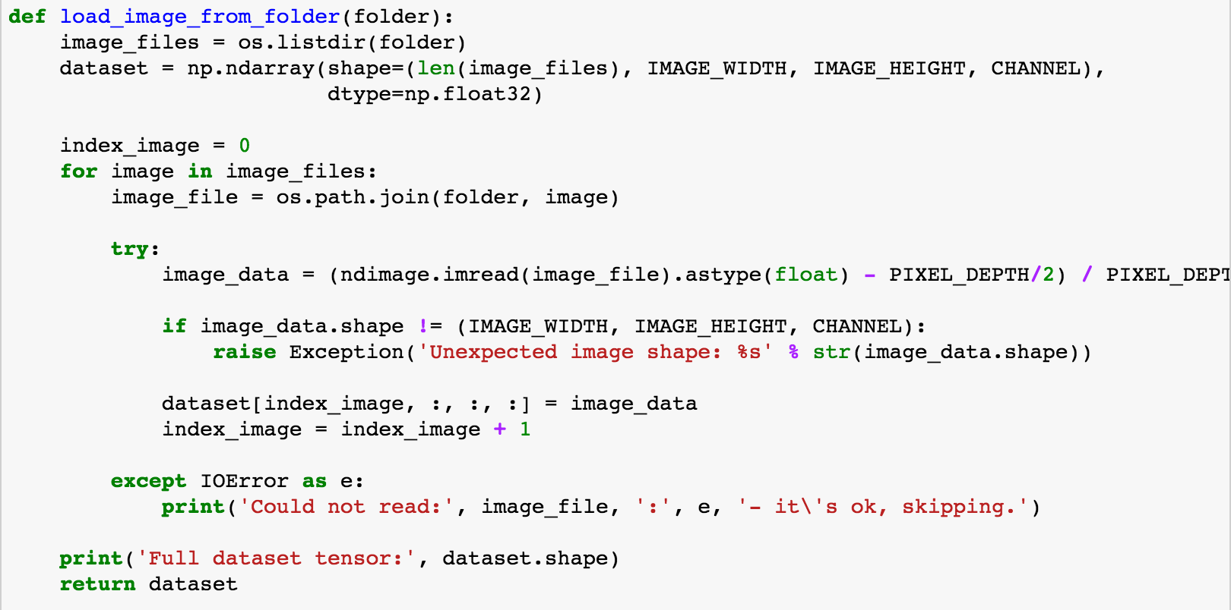
Notes:
Trong preprocess_data hàm load_image_from_folder đơn giản chuyển tất cả các ảnh trong thư mục được chỉ định thành số liệu (float 8bit), và được scale từ -1 đến 1

Slide 3
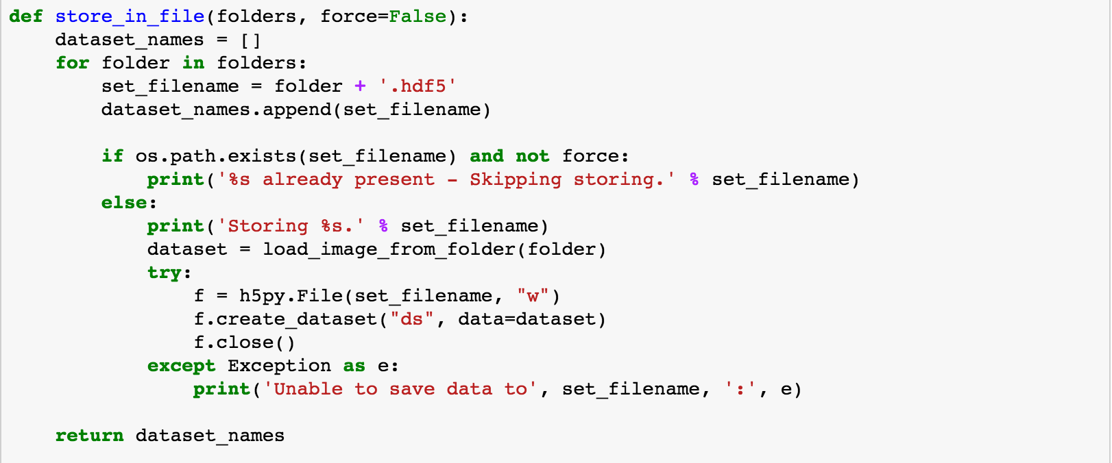
Notes:
Hàm store_in_file sẽ lấy danh sách các thư mục đầu vào và với mỗi thư mục tất cả các ảnh trong thư mục đó chuyển thành dữ liệu và lưu vào 1 file hdf5 riêng biệt

Slide 4
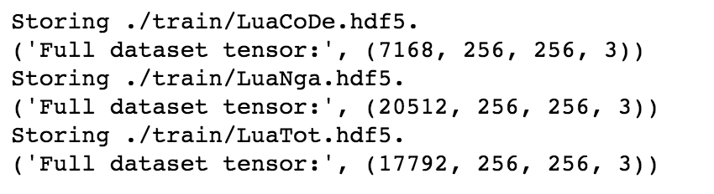
Notes:
Kết quả ta được 3 file hdf5, mỗi file chứa các dữ liệu về một lớp khác nhau
Ở đây ta thấy class LuaCoDe có 7168 ảnh,…
Để cân bằng class lấy 7000 ảnh làm chuẩn cho tất cả các class
Vậy với mỗi class, lấy 6000 ảnh làm tập train và 1000 ảnh làm tập validation/test
Ta sẽ có 18000 ảnh trong tập train và 3000 ảnh trong tập test

Slide 5
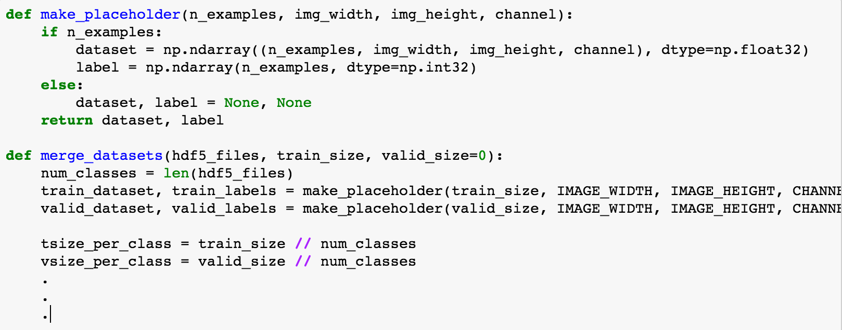
Notes:
Như vậy ta sẽ tiến hành trộn dữ liệu từ 3 file thành 1 tập dữ liệu duy nhất thông qua hàm merge_data (ở đây hàm make_placeholder đơn giản tạo trước placeholder với các giá trị cho trước tương ứng với giá trị các chiều mà chúng ta xác định trước, đảm bảo data đúng format)

Slide 6
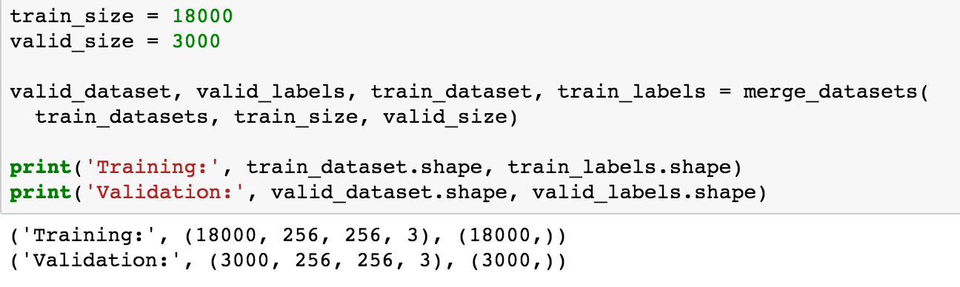
Notes:
Như đã nói ở trên vậy là ta được
+1 cặp biến train_dataset, train_labels chứa tất cả 18000 mẫu train
+và 1 cặp biến validation_dataset, validation_labels chứa 3000 mẫu validation/test

Slide 7
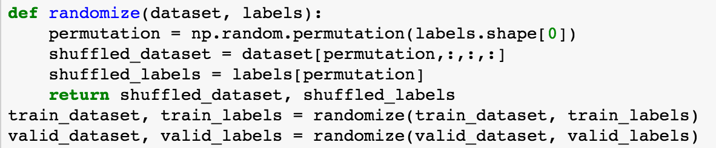
Notes:
Permutation: hàm hoán vị -> hoán vị đồng thời theo cặp
Ở đây ta trộn các dữ liệu trong 4 biến trên theo cặp lại 1 lần nữa ( để 3 loại class được phân bố đều trong tập dữ liệu, trước đó là tất cả các data class luacode -> luanga -> luatot)

Slide 8
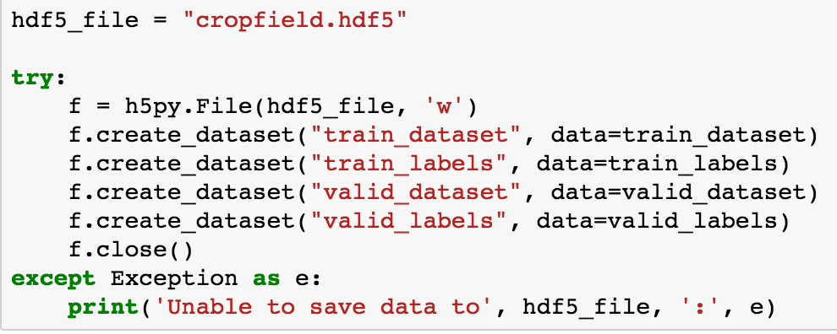
Notes:
Và cuối cùng là lưu thành 1 file cropfield.hdf5
Vậy là ta sẽ có file cropfield.hdf5 giữ các dự liệu cho quá trình train và test, kết thúc preprocess_data

Slide 9
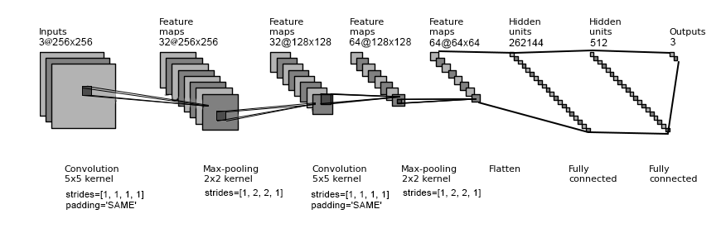
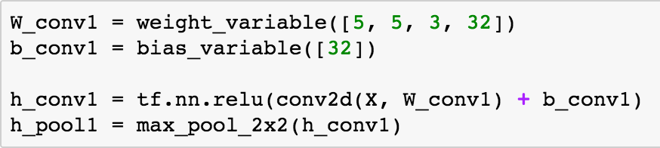
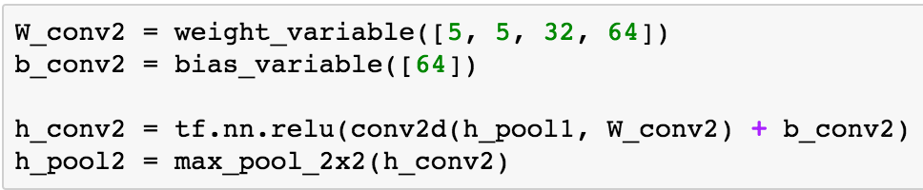

Slide 10
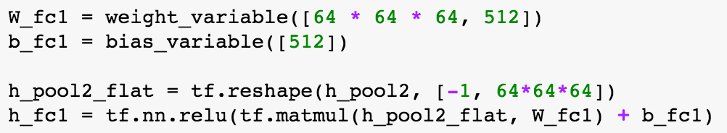


Slide 11
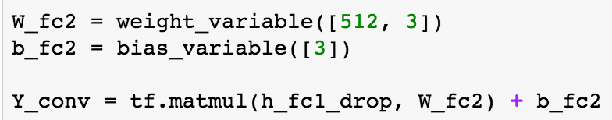
Notes:
Ở đây ra được hàm heuristic cũng là kết quả cuối cùng

Slide 12
Notes:
Cuối cùng là xác đinh hàm cost, hàm optimize và hàm tính accuracy. Vậy là chúng ta đã đơn giản có thể train được rồi

Slide 13
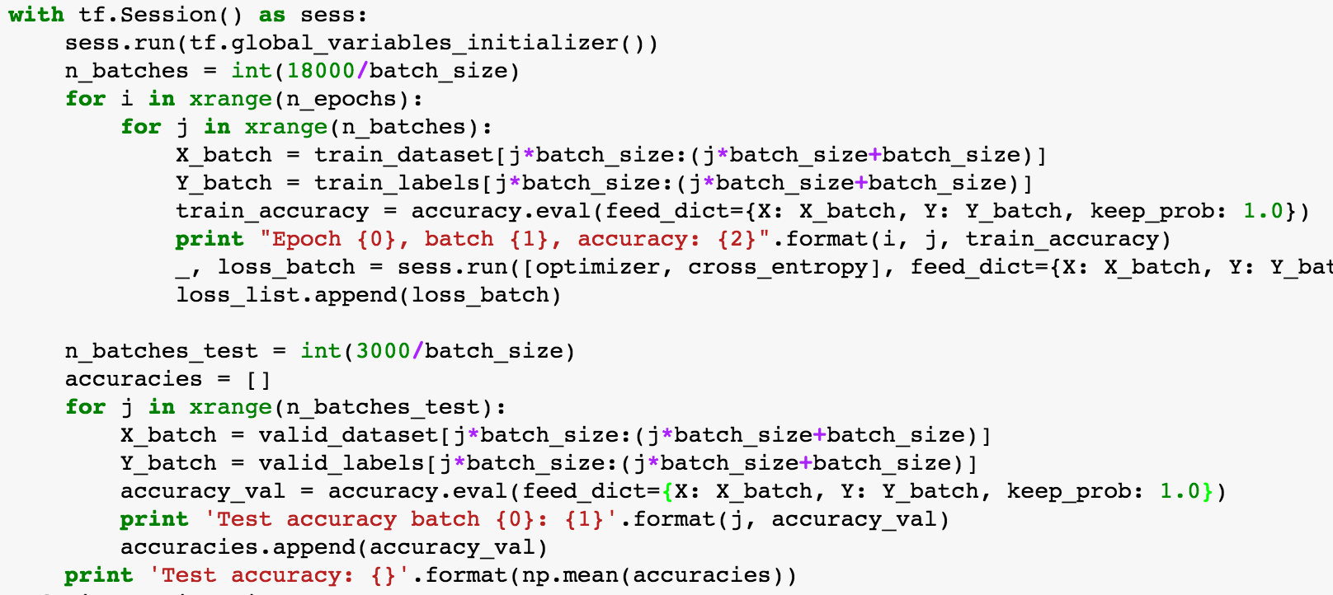
1
2
Notes:
Mọi tính toán trong tensorflow đều được thực hiện trong session
Chia làm 2 phần:
+1 là quá trình train với cặp train_dataset và train_labels, với mỗi batch_size là 50, trước tiên ta sẽ tính độ chính xác với các tham số hiện tại và sau đó tiến hành train
+2 là quá trình test, vì không đủ ram để test 1 lúc 3000 hình nên ta cũng chia ra từng batch với batch_size là 50 sau đó tính trung bình chúng tại

Slide 14
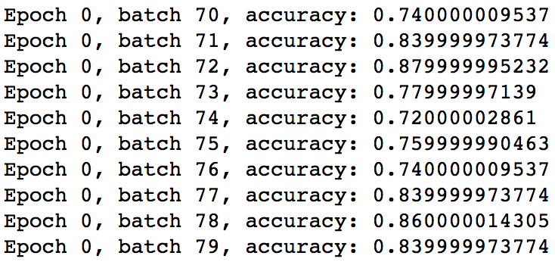
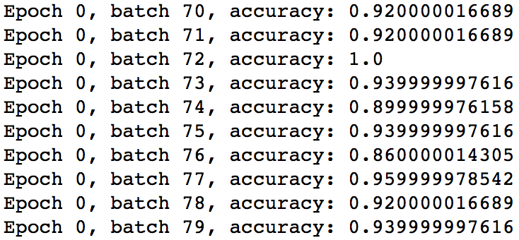
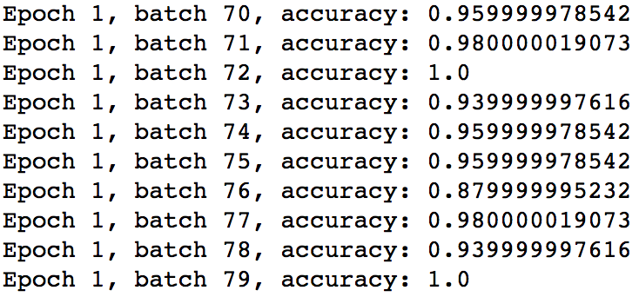
SGD
NAG
Adam
Notes:
Tốc độ hội tụ của Adam ~= NAG lớn hơn rất nhiều SGD

Slide 15
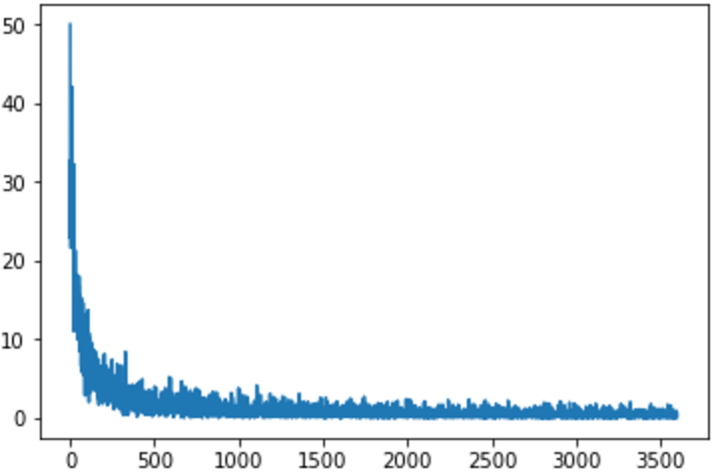
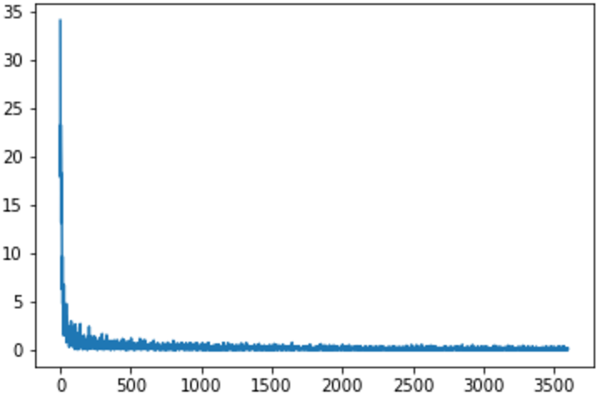
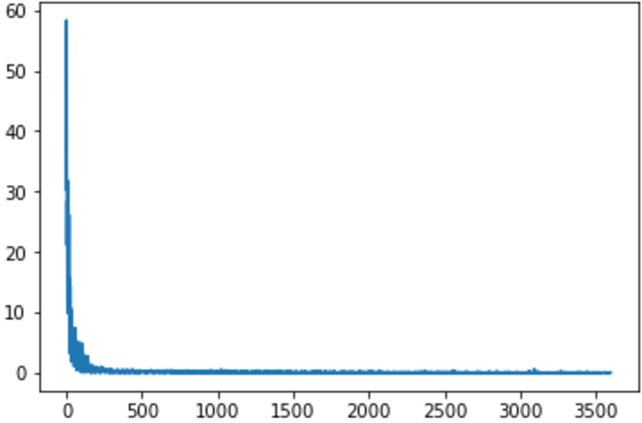
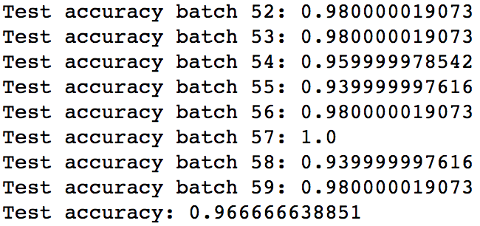
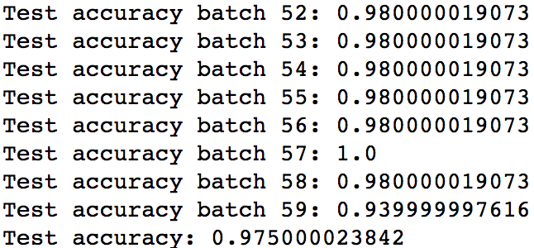
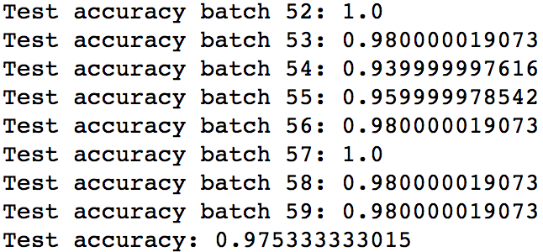
SGD
NAG
Adam
Notes:
SDG dao động rất nhiêù và khoảng 500 batch mới hội tụ được diển đáy > còn NAG khoảng 200 batch, giao động đỡ hơn rất nhiều > tốt nhất là Adam rất ít giao động và đạt đến đáy tương tự NAG

Slide 16
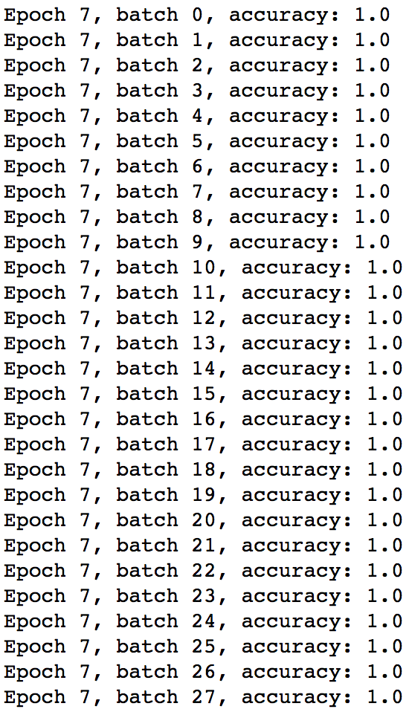
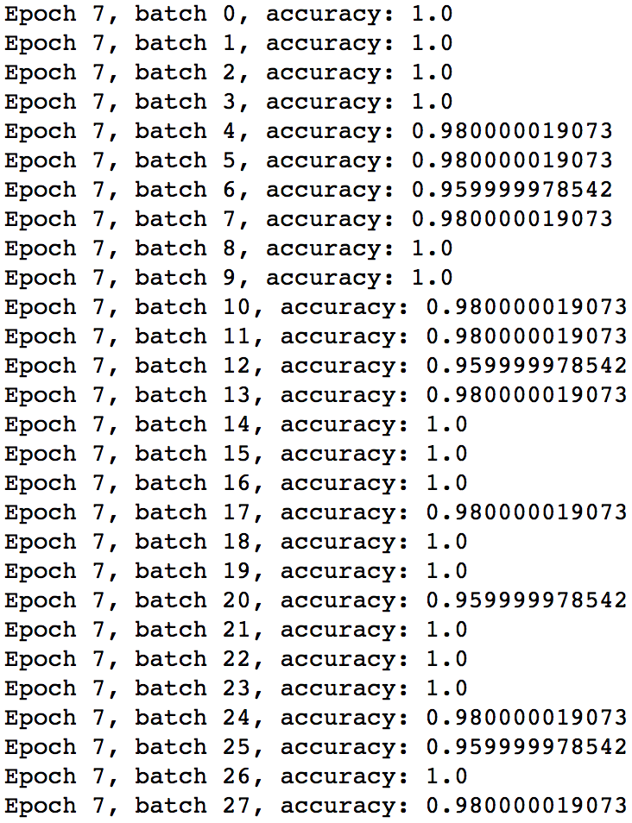
NO
DROPOUT
DROPOUT
50%
Notes:
Đối với bài toán này không sử dụng dropout đạt đến optimize
Sử dụng dropout thì độ chính xác giảm bớt một ít

Slide 17
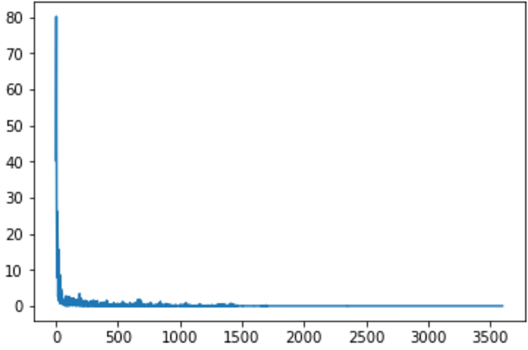
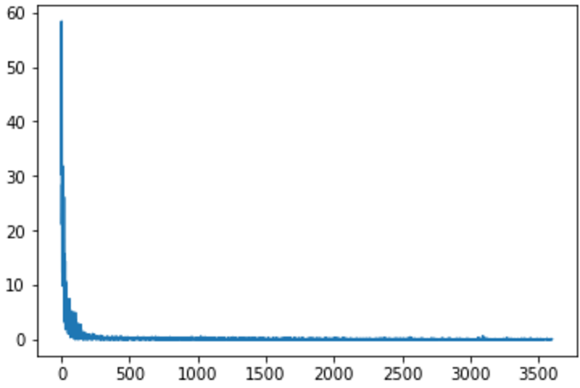
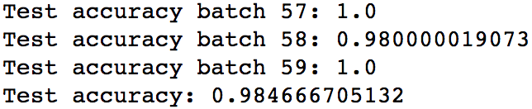
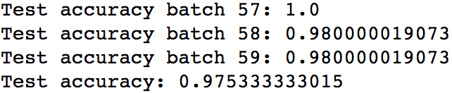
NO DROPOUT
DROPOUT 50%
Notes:
Để ý từ 1500 batch trở đi, không sử dụng dropout đạt optimal và không dao động nữa, và trong phần trước cũng đã chứng minh tỉ lệ chính xác trong train data đạt 100%
Dropout thì vẫn còn giao động rất bé
Độ chính xác hơn nhau khoảng 1%
Thời gian chạy chênh lệch nhau khoảng 40phút (không sử dụng dropout tiết kiệm đươc 40 phút)

Slide 18
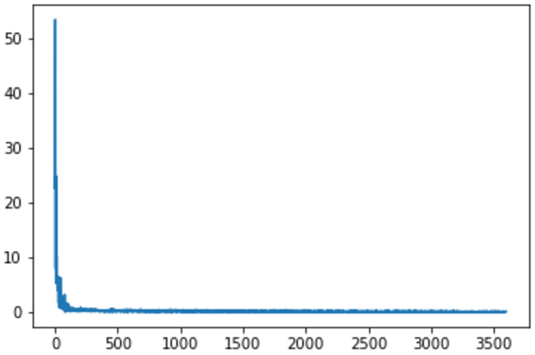
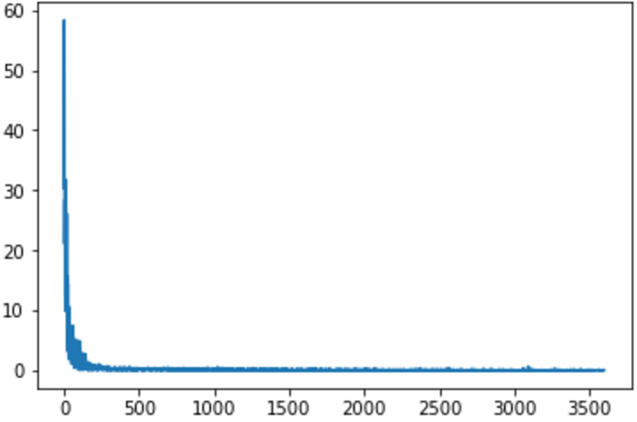
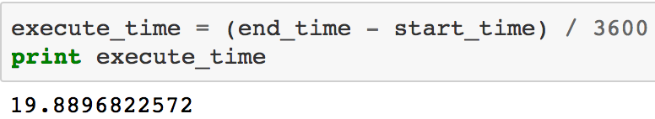
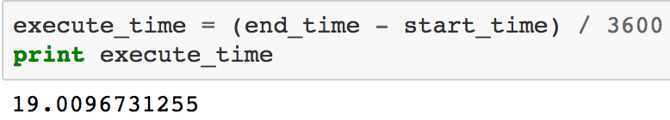
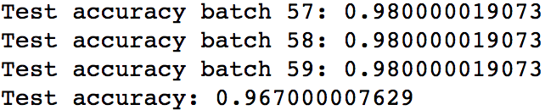
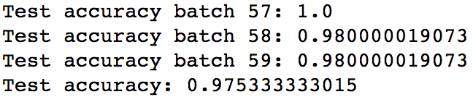
1*[conv -> pool]
2*[conv -> pool]
Notes:
1 lớp conv cũng cho ra kết quả xấp xỉ 2, nhưng do chỉ có 1 lần down size pooling lên lượng tính chất còn lại quá nhiều nên lớp full-connected train rất tốn ram và thời gian hơn 2 conv

